Slide 1



موضوع ارایه : AR & VR
استاد : دکتر عصایی
ارایه دهنده : آرین کریم پور

Slide 2
فهرست مطالب
کاربرد ها
تاریخچه
مفهوم AR & VR
منابع
APPLE VISION PRO

Slide 3
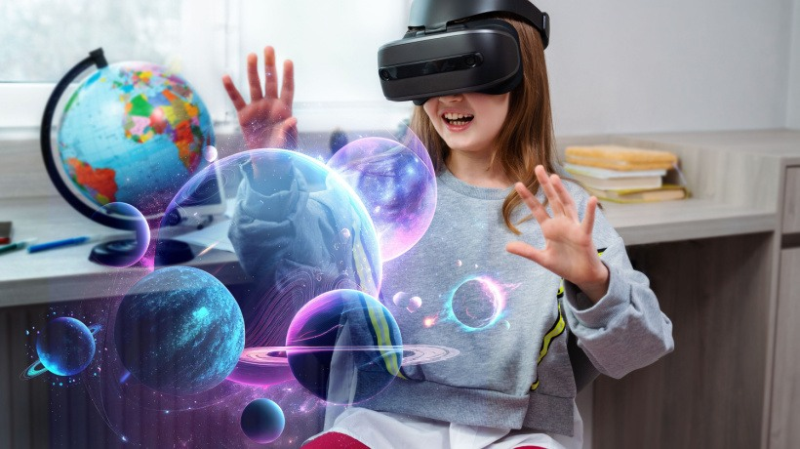
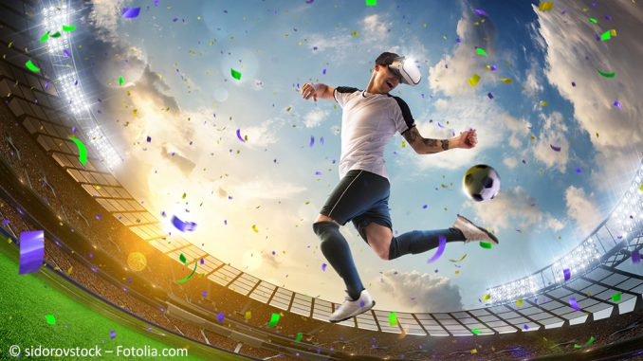
مفهوم AR & VR
AR
VR

Slide 4
تاریخچه AR & VR
SENSORAMA
Sword of pamocles
VFX HEADGEAR
Halolense
SEGA VR
VR
AR
Vurtual reality phone
VERTUAL BOY
Smart glases google

Slide 5
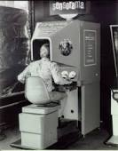
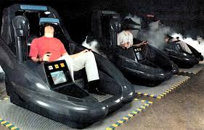

Slide 6
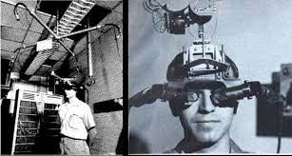

Slide 7
کاربرد
AR
شبکه های اجتماعی
برای معماری و طراحی
جایگزین SMART PHONE
VR
متاورس
سینما
بازی های کامپیوتری

Slide 8

APPLE VISION PRO یک فاجعه یا انقلاب؟

Slide 9
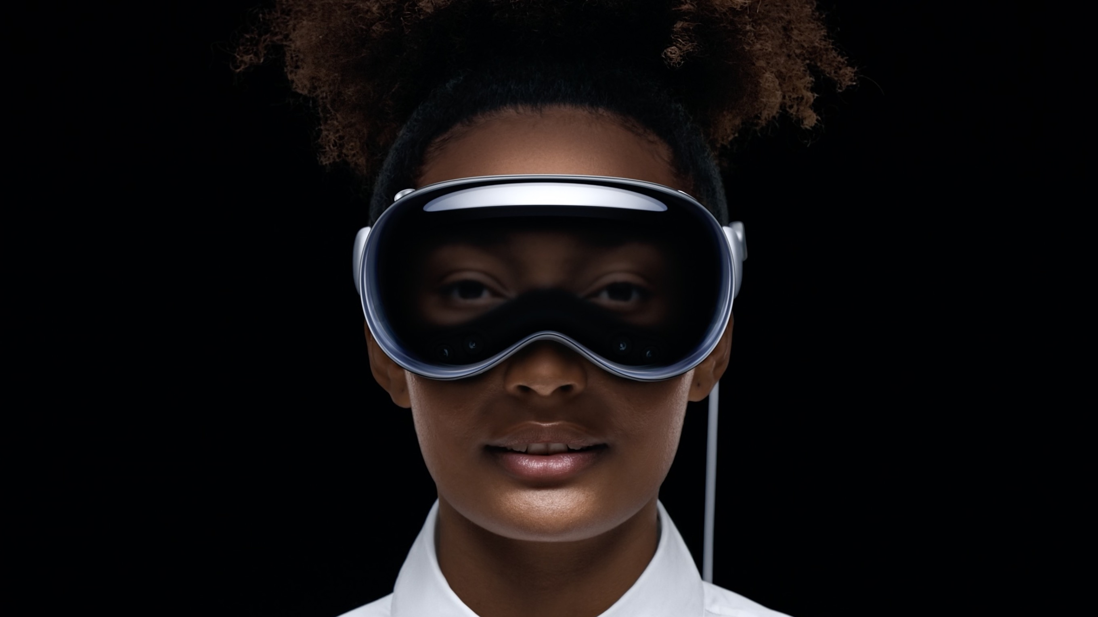

Slide 10
منابع
https://myphone.ir/%D8%AA%D8%A7%D8%B1%DB%8C%D8%AE%DA%86%D9%87-%D9%81%D9%86%D8%A7%D9%88%D8%B1%DB%8C-%D9%88%D8%A7%D9%82%D8%B9%DB%8C%D8%AA-%D8%A7%D9%81%D8%B2%D9%88%D8%AF%D9%87-ar/
https://havosh.ir/%D8%AA%D8%A7%D8%B1%DB%8C%D8%AE%DA%86%D9%87-%D9%88%D8%A7%D9%82%D8%B9%DB%8C%D8%AA-%D9%85%D8%AC%D8%A7%D8%B2%DB%8C/
https://fa.wikipedia.org/wiki/%D9%88%D8%A7%D9%82%D8%B9%DB%8C%D8%AA_%D8%A7%D9%81%D8%B2%D9%88%D8%AF%D9%87
https://wallex.ir/blog/vr-technology/#:~:text=%D9%88%D8%A7%D9%82%D8%B9%DB%8C%D8%AA%20%D9%85%D8%AC%D8%A7%D8%B2%DB%8C%20%DB%8C%DA%A9%20%D9%85%D8%AD%DB%8C%D8%B7%20%DA%A9%D8%A7%D9%85%D9%BE%DB%8C%D9%88%D8%AA%D8%B1%DB%8C,%D9%82%D8%A7%D8%A8%D9%84%E2%80%8C%20%D8%AF%D8%B1%DA%A9%20%D9%88%20%D8%AF%DB%8C%D8%AF%D9%86%20%D8%A7%D8%B3%D8%AA.

